Slide 1
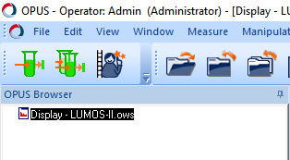
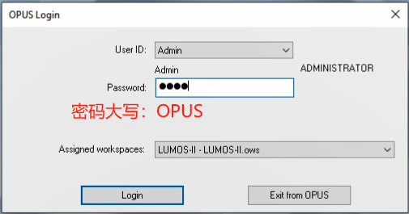
登录软件，打开视频助理程序
LUMOS II 操作流程
1.登陆OPUS软件，仪器预热完成后，打开Video Wizard视频助理程序，点击

Slide 2
透射测量模式
厚度 < 20 µm 的极薄型样品 （例如切片机切片、纤维、薄膜等）
使用透射照明方式 （也就是透射模式）进行显微镜检测和透射光谱检测。

Slide 3
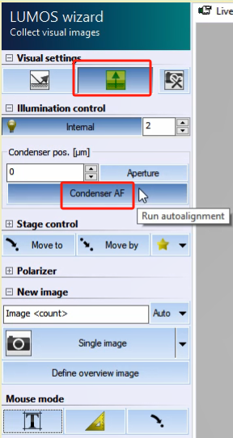
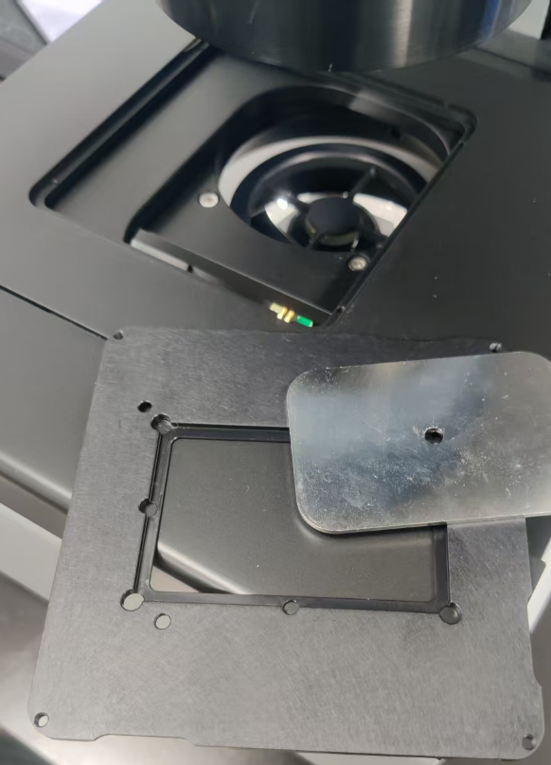
透射——1、聚光器自动聚焦
透射模式比其它模式多了个聚光器自动聚焦的一个操作，
所以在测试前需要先进行一个聚光器自动聚焦的操作
2.
1.样品台先不放插入板，并通过操控杆将样品台
移到透射光路的Z轴中间位置。
2.可视化设置选择：透射。
3.下一步
4.点击：聚光器自动聚焦
5.等待聚光器自动聚焦完成后，点击：返回
1.
4.
3.
5.

Slide 4
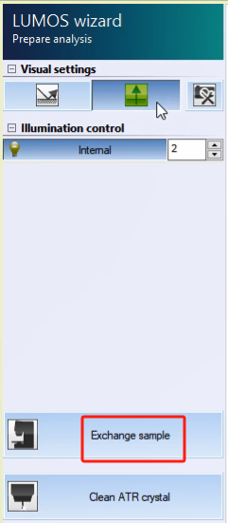
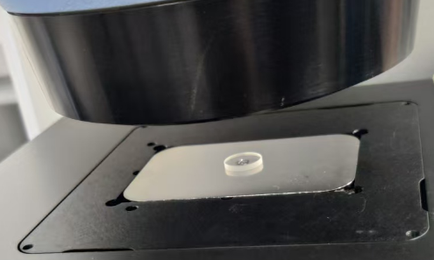
透射——2、放置样品
1.点击：更换样品 Exchange sample。
样品台会自动移动到装载位置。
2.将插入板和带孔的不锈钢板插入，样品固定在透明的GaF2片上，
并将GaF2片置于小孔上方。(截至波数1000cm-1，可选用KBr窗片，截至波数600cm-1）
3.样品放好后，点击Postioning， 样品台会移到到之前聚焦的位置。
4.下一步
2.
1.
3.
4.

Slide 5
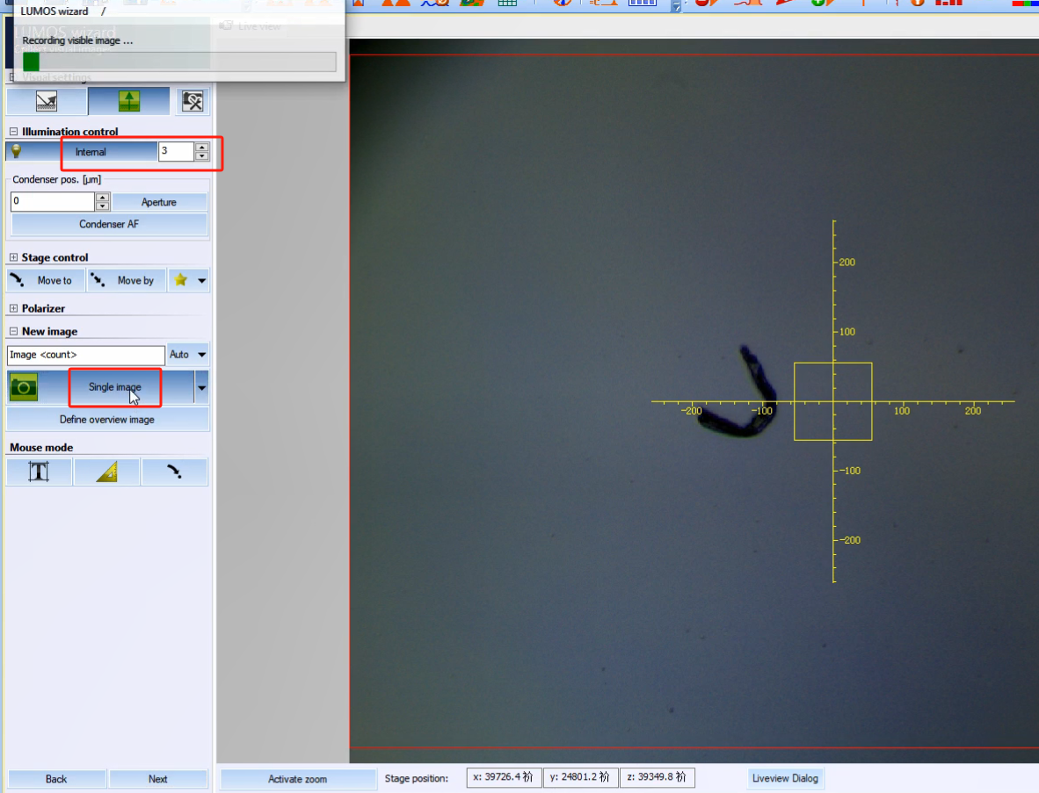
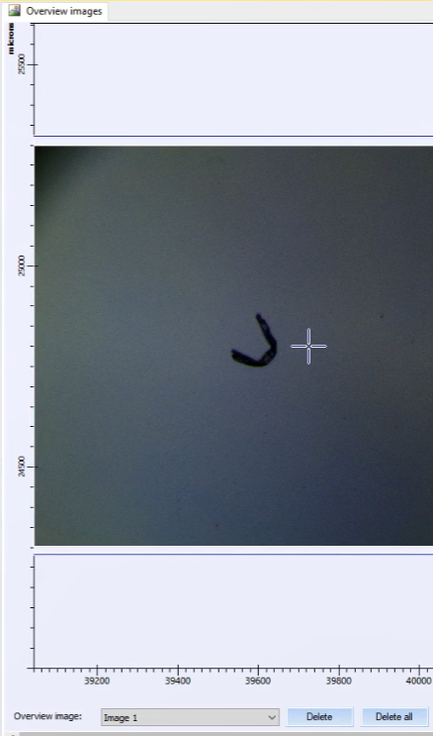
透射——3、样品聚焦，拍摄图像
1.通过调节合适的亮度和移动操控杆，让光透过小孔，
再旋转操控杆对样品聚焦，并移动搜索感兴趣的样品区域。
2.点击：单张图像按键。之后，在实时视图右侧会自动新增一个轮廓图
子窗口，其中显示摄取的单张图像
3.下一步
1.
2.
3.

Slide 6
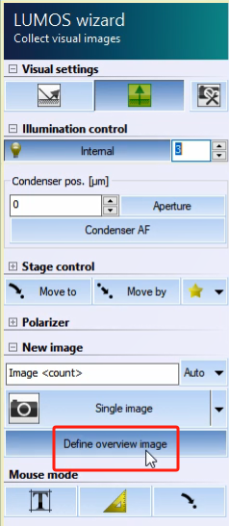
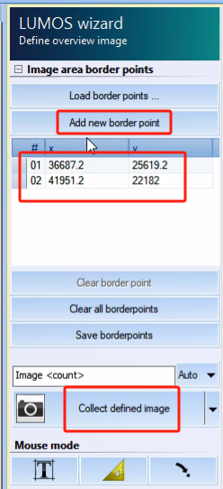
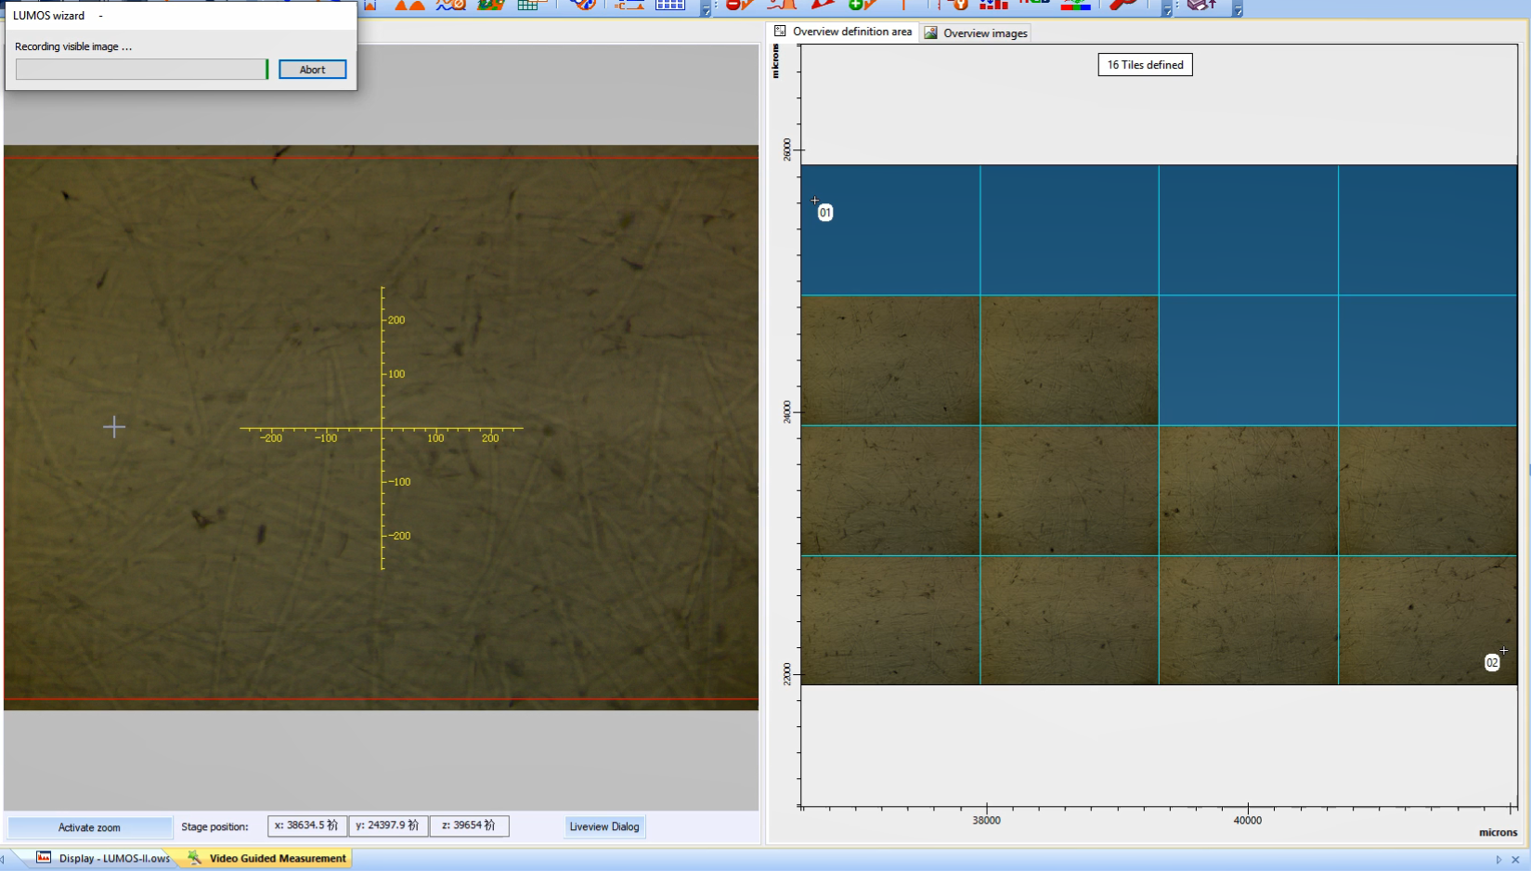
拍摄图像---定义轮廓图
如果要对一个样品区域大于实时视图中当前显示的区域面积进行采集，
可点击定义轮廓图---可为一个较大的样品区域创建一张组合轮廓图，
这张轮廓图由多张在不同 x/y 样品台位置上摄取的单张图像构成。
1.点击：定义轮廓图
2.移到操作杆到样品感兴趣区域的左上方，点击添加新边界点1（黄色十字叉位置）
3.再移到右下侧区域添加其它边界点
4.点击：采集所定义的图像
2.
3.
1.
4.

Slide 7
透射——4、选择检测器
选择LN-MCT检测器时，请提前加入液氮冷却,等待仪器准备完成

Slide 8
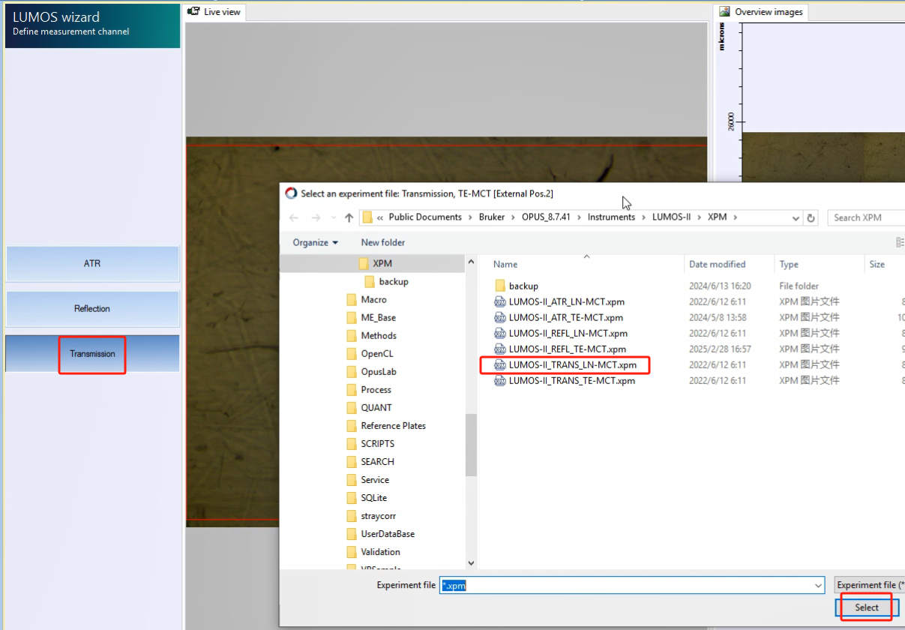
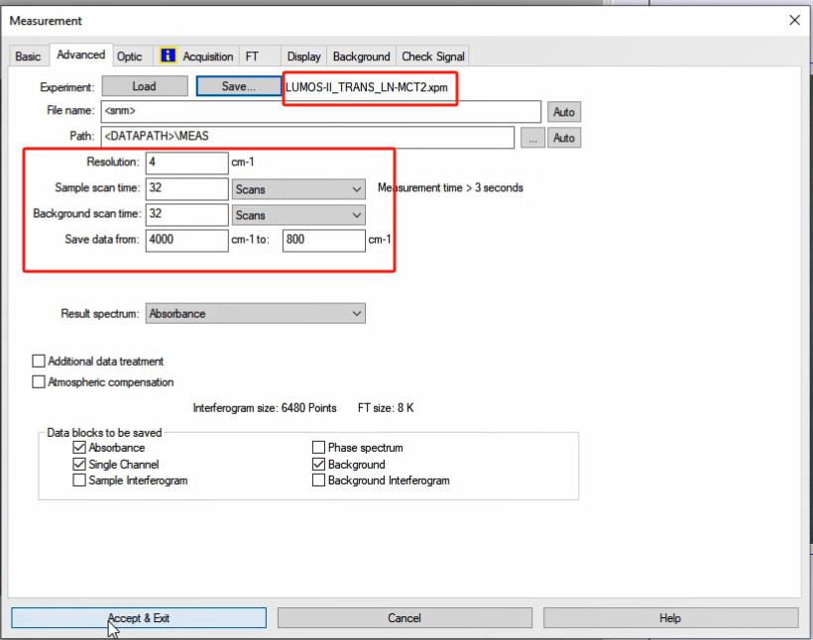
透射——5、设置测量通道
1.测试通道选择：透射
2.有跳出调入方法框时，请选择对应的方法
3.测量方法可以提前设置，在高级测量选项里设置对应的参数后保存
3.
1.
2.

Slide 9
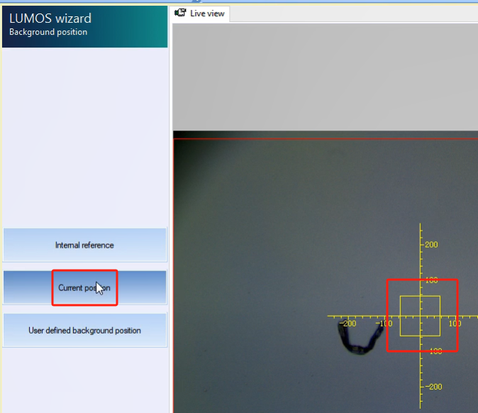
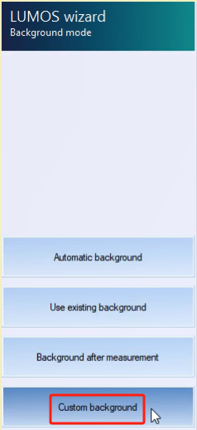
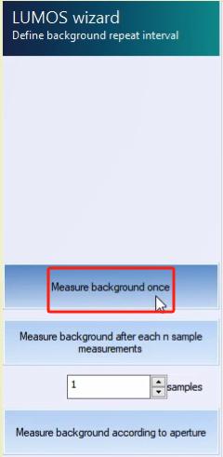
透射——6、定义背景测量模式
1.自定义背景
2.测量一次背景
3.使用摇杆移动到干净的位置当背景（黄色十字叉对应位置），并点击：当前位置
2.
3.
1.

Slide 10
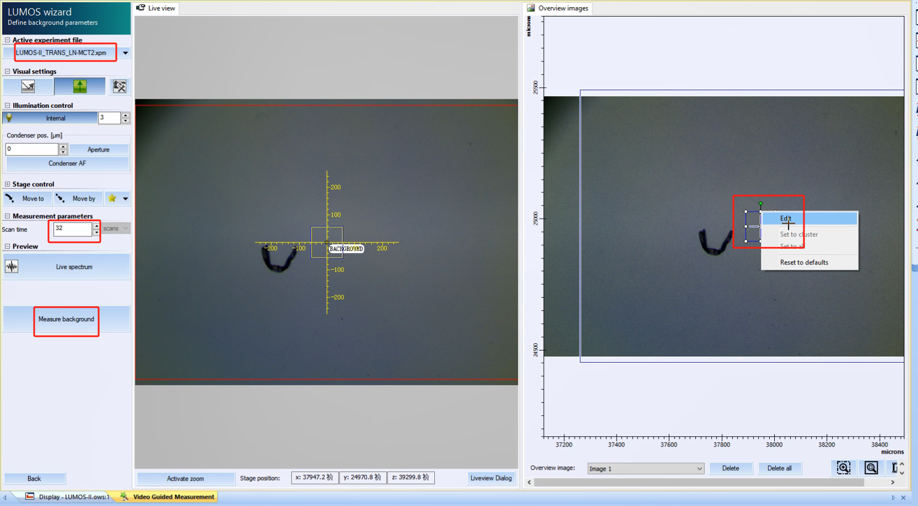
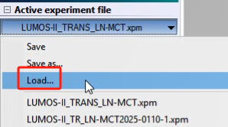
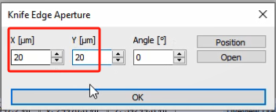
透射——7、测量背景
1.鼠标左键框边缘选中此框，右击选择编辑Edit功能
2.输入设置光阑大小
3.请确认当前选择的实验文件(xpm) ，适合当前选择的
检测器和测量通道。（要更改可重新导入）
4.定义扫描时间
5.点击：测量背景Measure background
3.
1.
4.
5.
2.

Slide 11
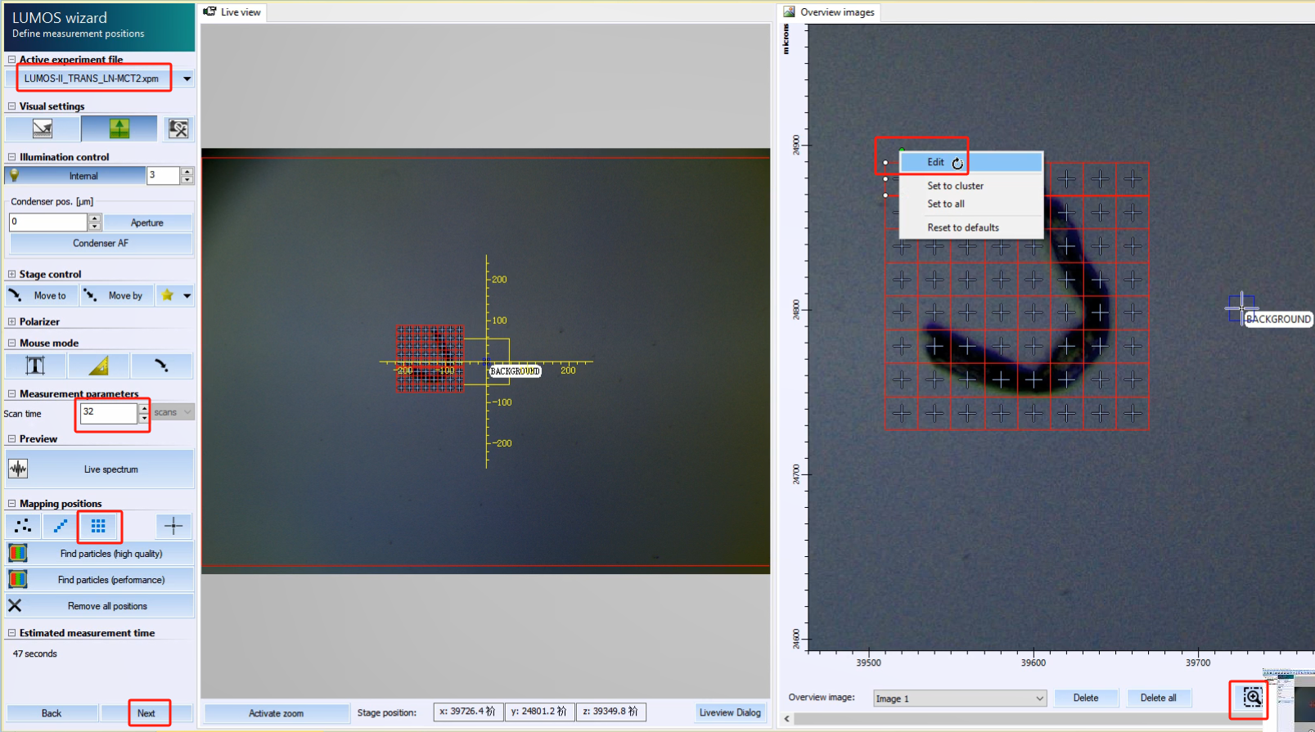
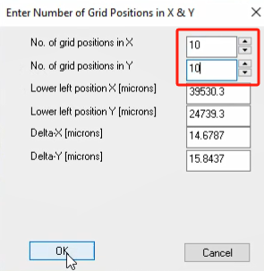
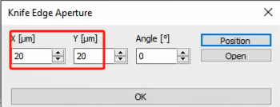
透射——8、定义测量位置
1.左击矩形测量点网格 ，在右侧图片上拉出要测量的区域。
2.弹框可以设置测量点个数
3.鼠标左键左上角框边缘选中此框，右击选择编辑功能
（框太小不好选中时，可点击下面的放大镜框选放大）
4.输入设置光阑大小
5.确认方法文件和设置扫描次数
6.下一步
本步骤针对面扫描
如果单点测试或者线扫描，
第1个步骤为选中红色方框1 左侧的 第一个 或者 第二个按钮
2.
3.
5.
1.
4.
6.

Slide 12
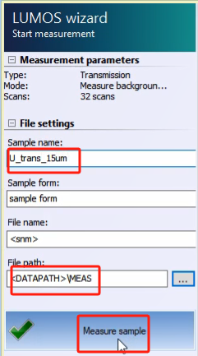
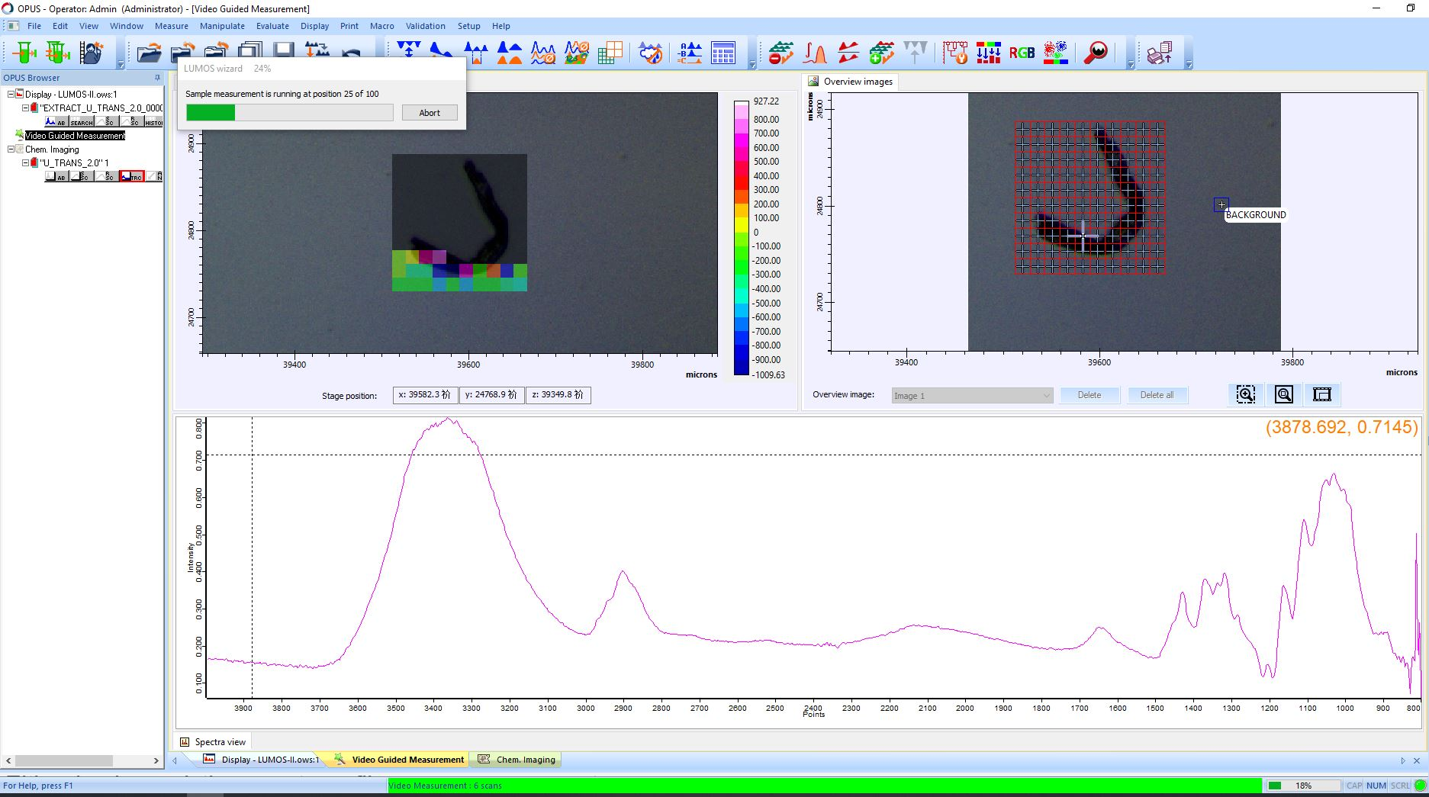
透射——9、开始测量
1.样品命名
2.设置保存位置
3.点击：开始测量
1.
2.
3.

Slide 13
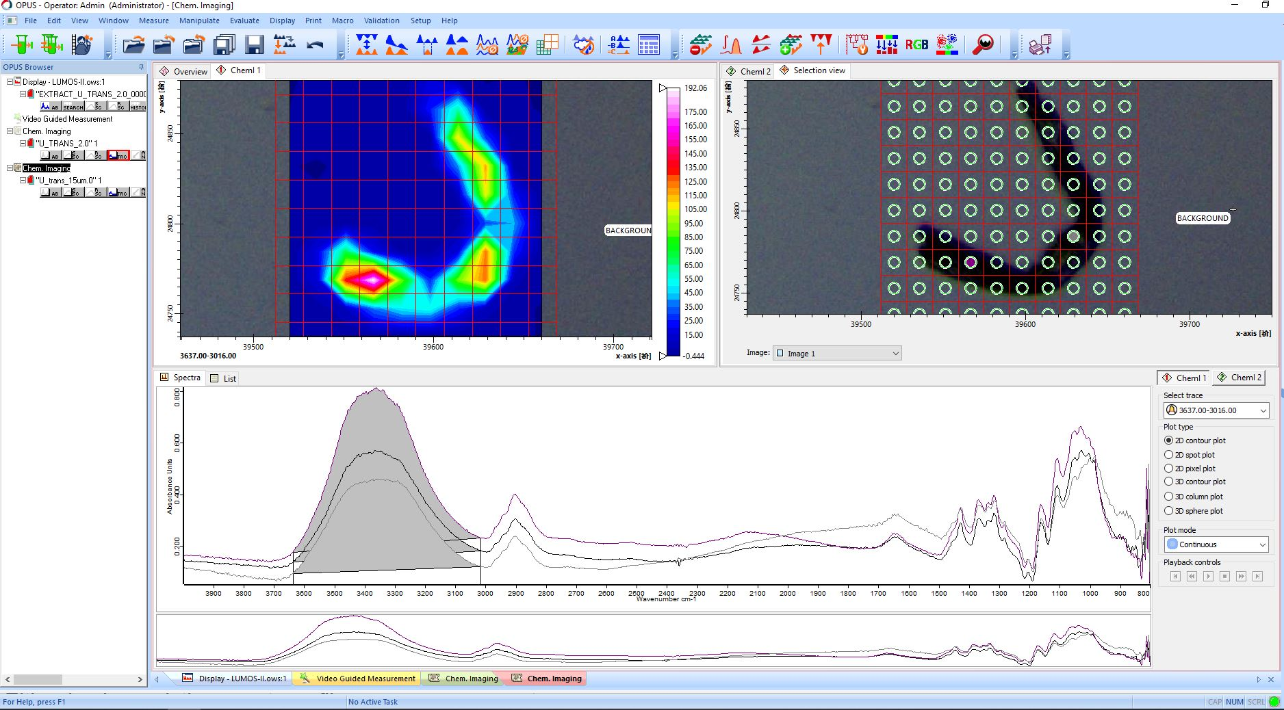
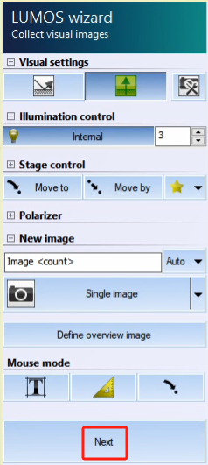
透射——10、测试完成
1.扫描进程结束后，等仪器光阑缩回，点击：Next
2.谱图框显示整合后的测量结果，
2.
1.
Notes:
（积分、谱图解析）——请参考最后面的谱图评价和处理

Slide 14
反射
具有光滑表面的厚型和不透明型样品（例如聚合物、金属上的薄层、计算机芯片等）
使用入射光照明方式 （也就是反射模式）进行显微镜检测和反射光谱测量。

Slide 15
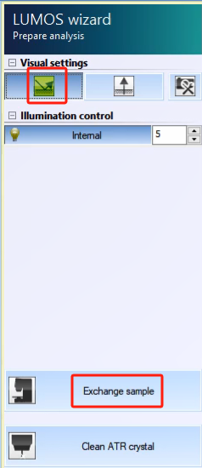
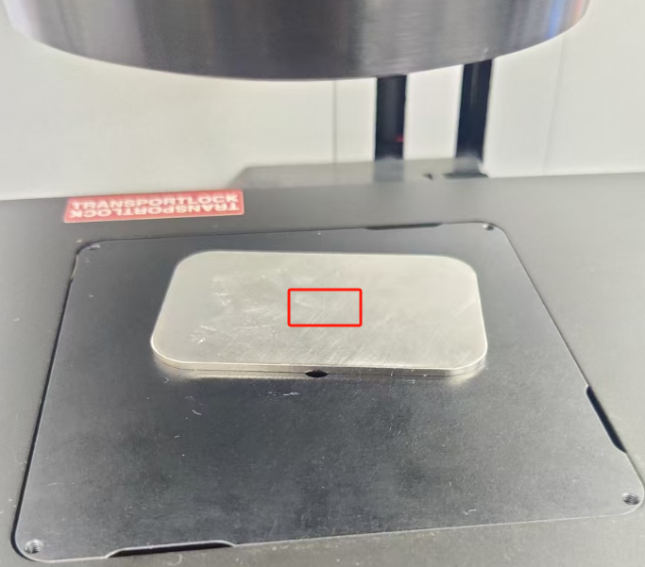
反射——1、放置样品
1.点击：更换样品。
样品台会自动向前移动到装载位置。
2.将不锈钢板放在样品台中间，（以测量板上的污渍为例）
3.样品放好后，点击Postioning，
样品台会移到到之前聚焦的位置。
4.下一步
2.
1.
3.
4.

Slide 16
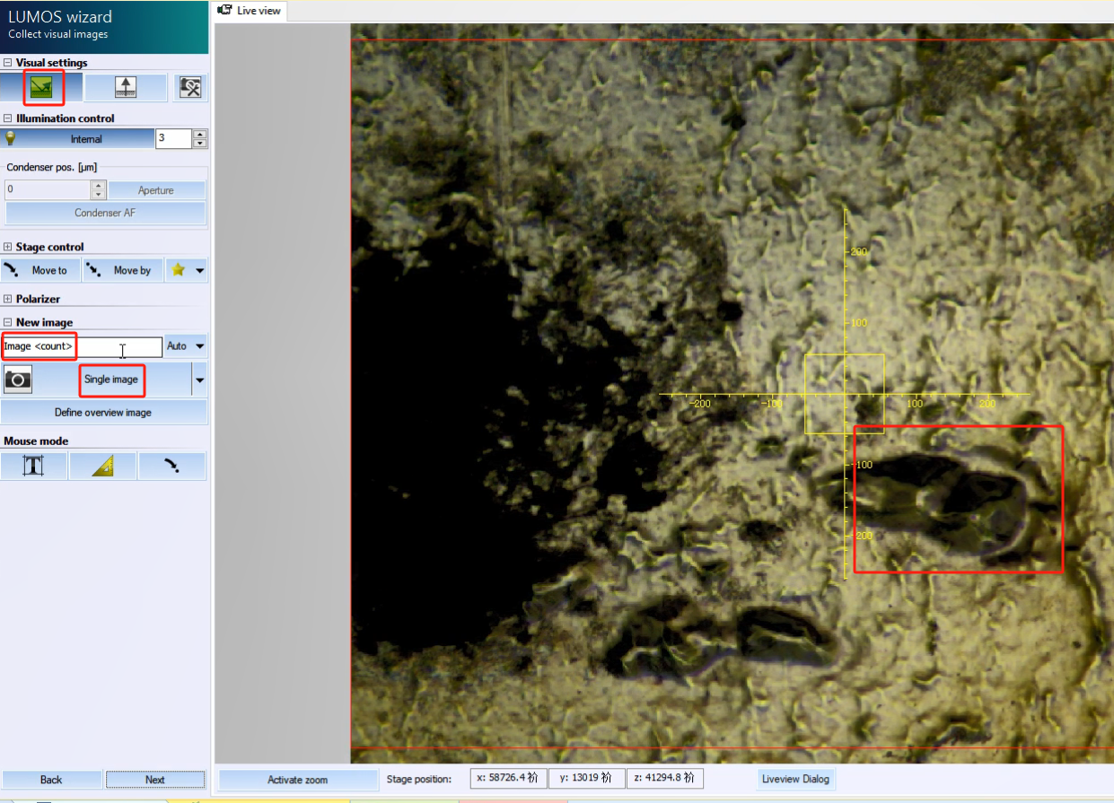
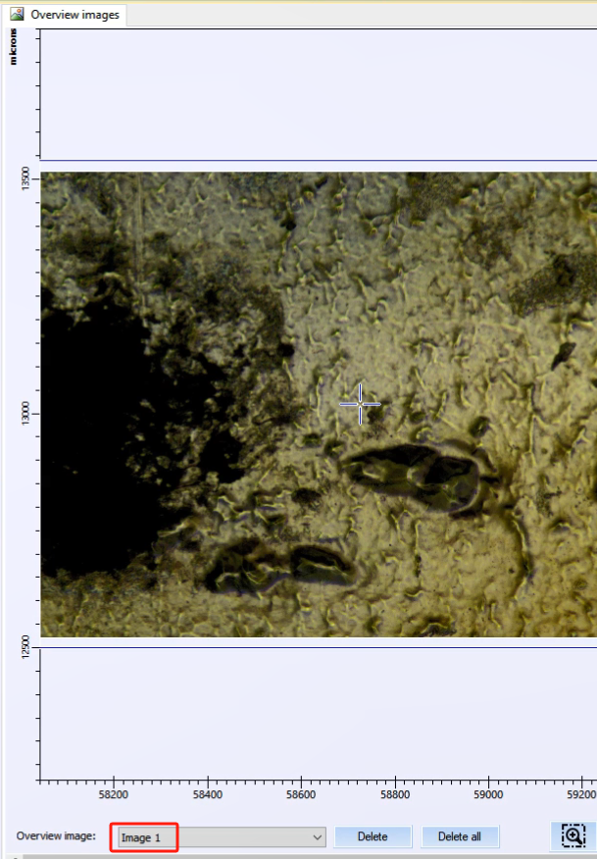
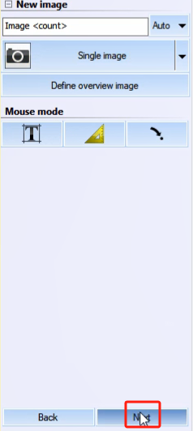
反射——2、样品聚焦，拍摄图像
1.可视化设置选择：反射
2.通过调节合适的亮度和移动、旋转操控杆，
对样品聚焦，并移动搜索感兴趣的样品区域。
3.可以对要拍摄的图片进行命名
4.点击：单张图像按键。之后，在实时视图右侧会自动新增一个
轮廓图子窗口，其中显示摄取的单张图像
5.下一步
1.
3.
4.
2.
5.

Slide 17
反射——3、选择检测器
选择LN-MCT检测器时，请提前加入液氮冷却

Slide 18
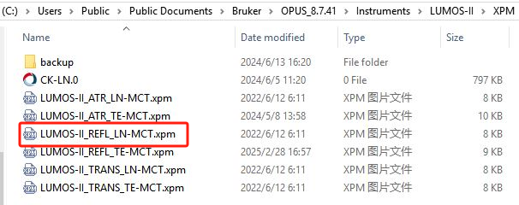
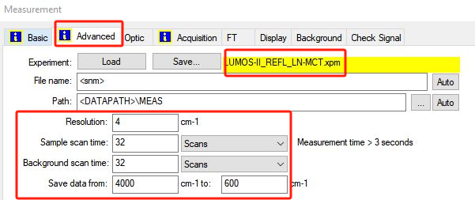
反射——4、设置测量通道
1.测试通道选择：反射
2.有跳出调入方法框时，请选择对应的方法
3.测量方法可以在高级测量选项里设置对应的参数
3.
2.
1.

Slide 19
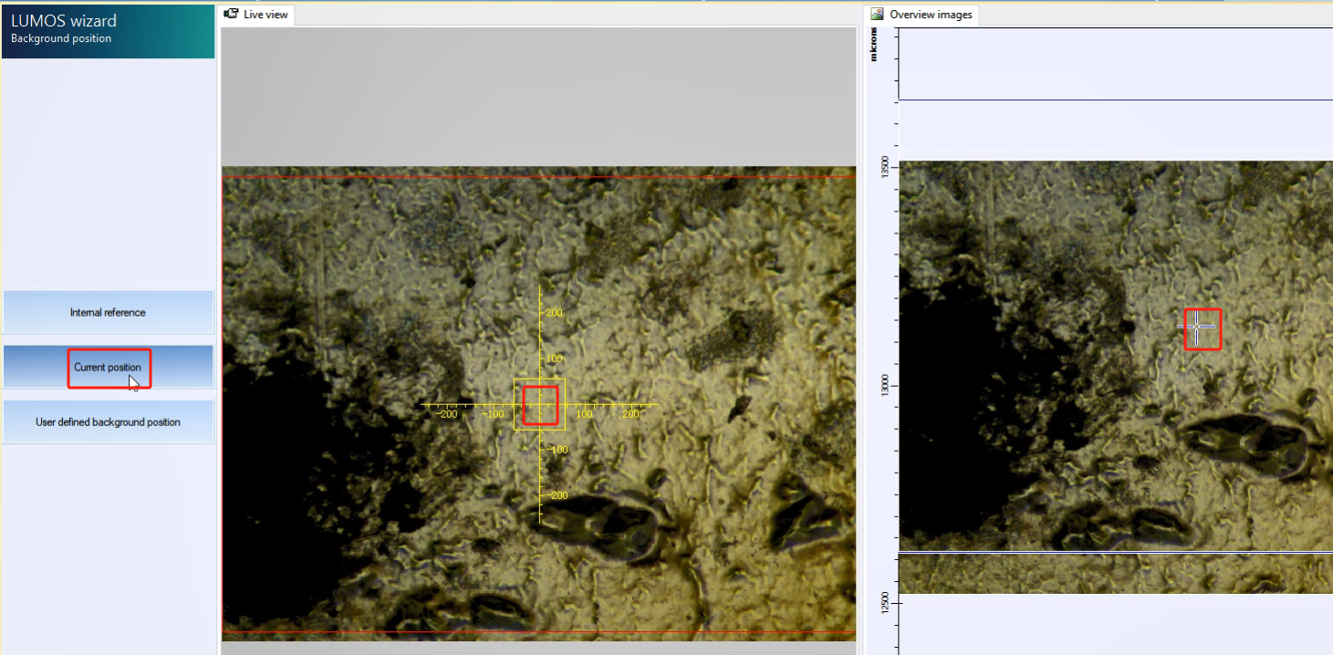
反射——5、定义背景测量模式
1.自定义背景
2.测量一次背景
3.使用摇杆移动到干净的位置当背景，并点击：当前位置
3.
2.
1.

Slide 20
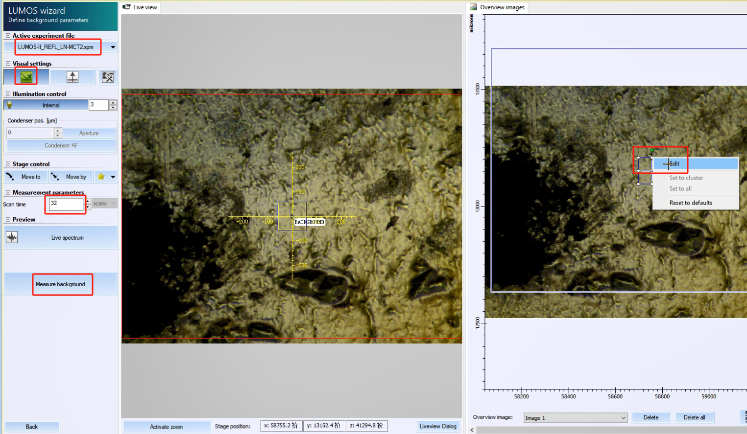
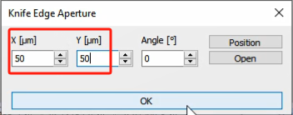
反射——6、测量背景
1.鼠标左键框边缘选中此框，右击选择编辑功能
2.可手动设置光阑大小
3.请确认当前选择的实验文件(xpm) ，适合当前选择的
检测器和测量通道。（要更改可重新导入）
4.定义扫描时间
5.点击：测量背景
3.
1.
4.
5.
2.

Slide 21
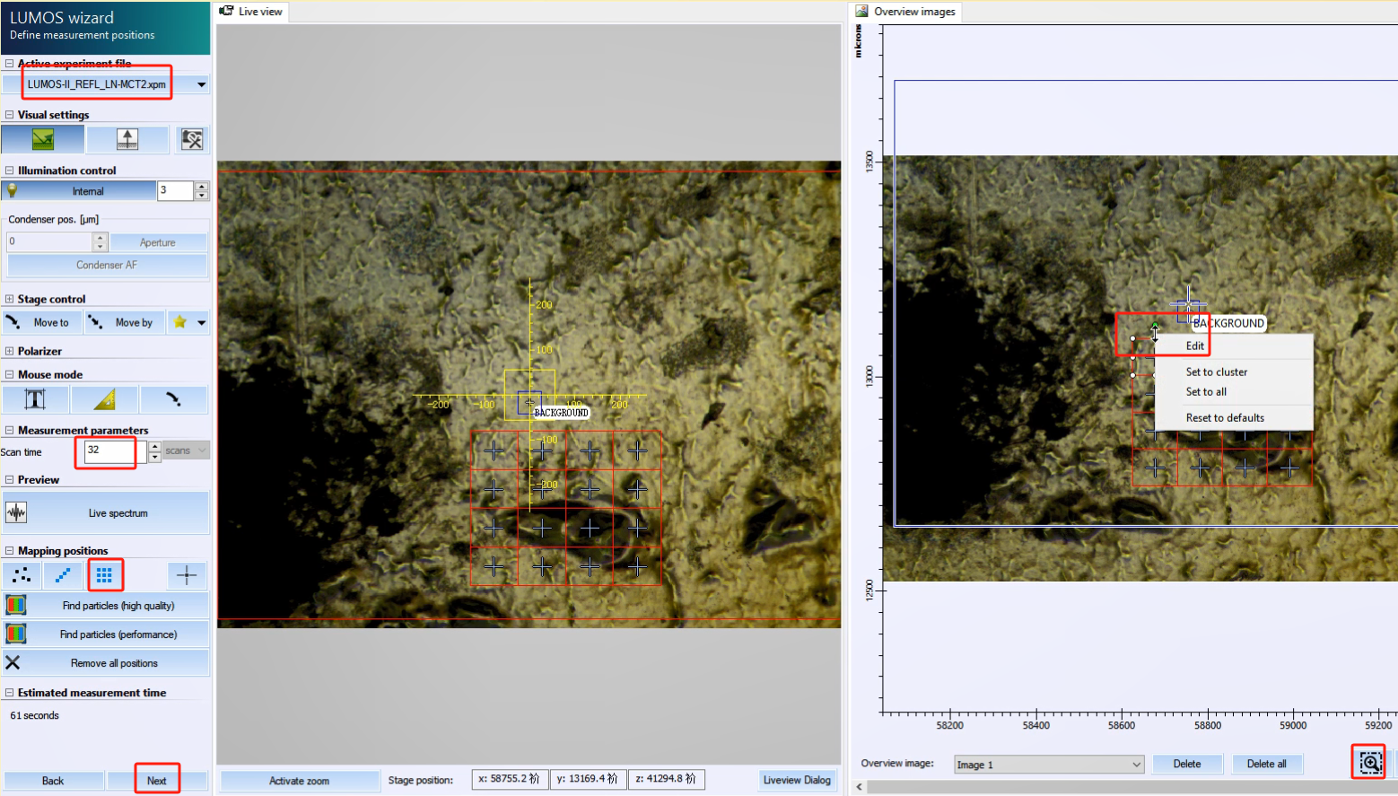
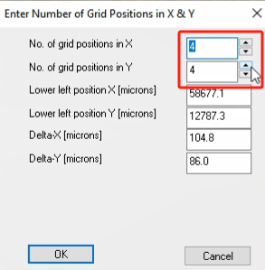
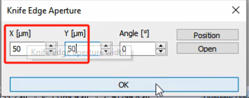
反射——7、定义测量位置
1.左击矩形测量点网格 ，在右侧图片上拉出要测量的区域。
2.弹框可以设置测量点个数
3.鼠标左键左上角框边缘选中此框，右击选择编辑功能
（框太小不好选中时，可点击下面的放大镜框选放大）
4.可手动设置光阑大小
5.确认方法文件和设置扫描次数
6.下一步
本步骤针对面扫描
如果单点测试或者线扫描，
第1个步骤为选中红色方框1 左侧的 第一个 或者 第二个按钮
2.
3.
5.
1.
4.
6.

Slide 22
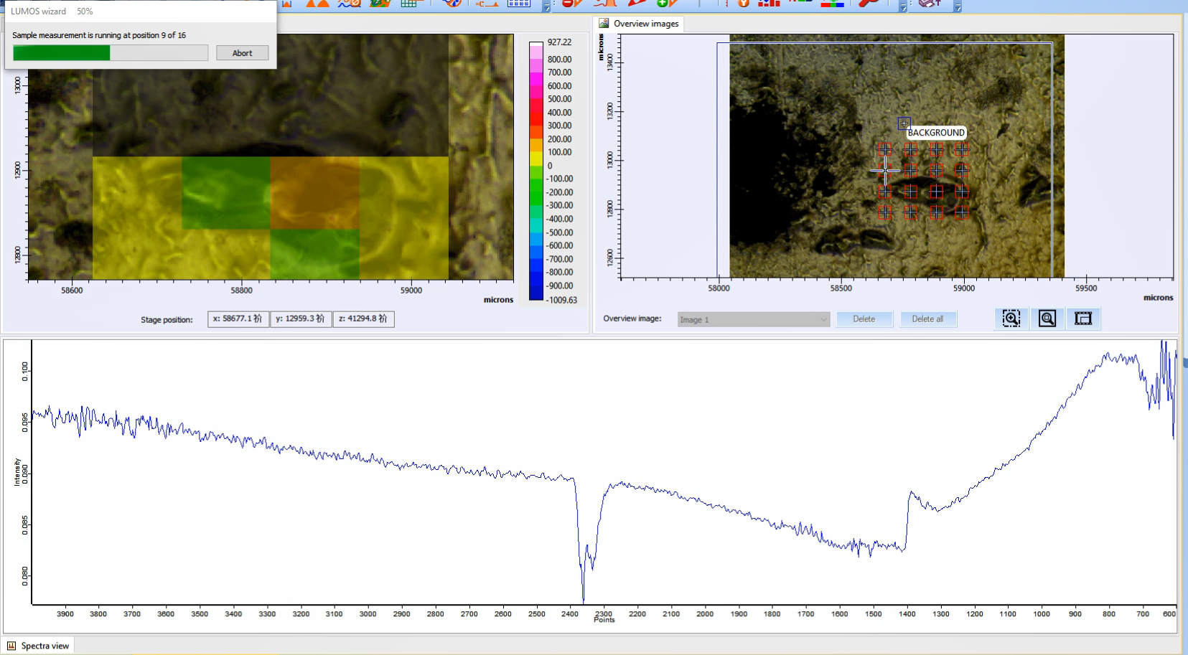
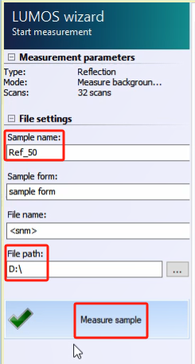
反射——8、开始测量
1.样品命名
2.设置保存位置
3.点击：开始测量
1.
2.
3.

Slide 23
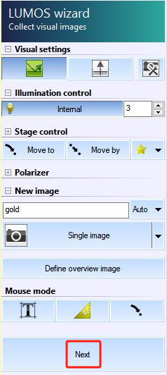
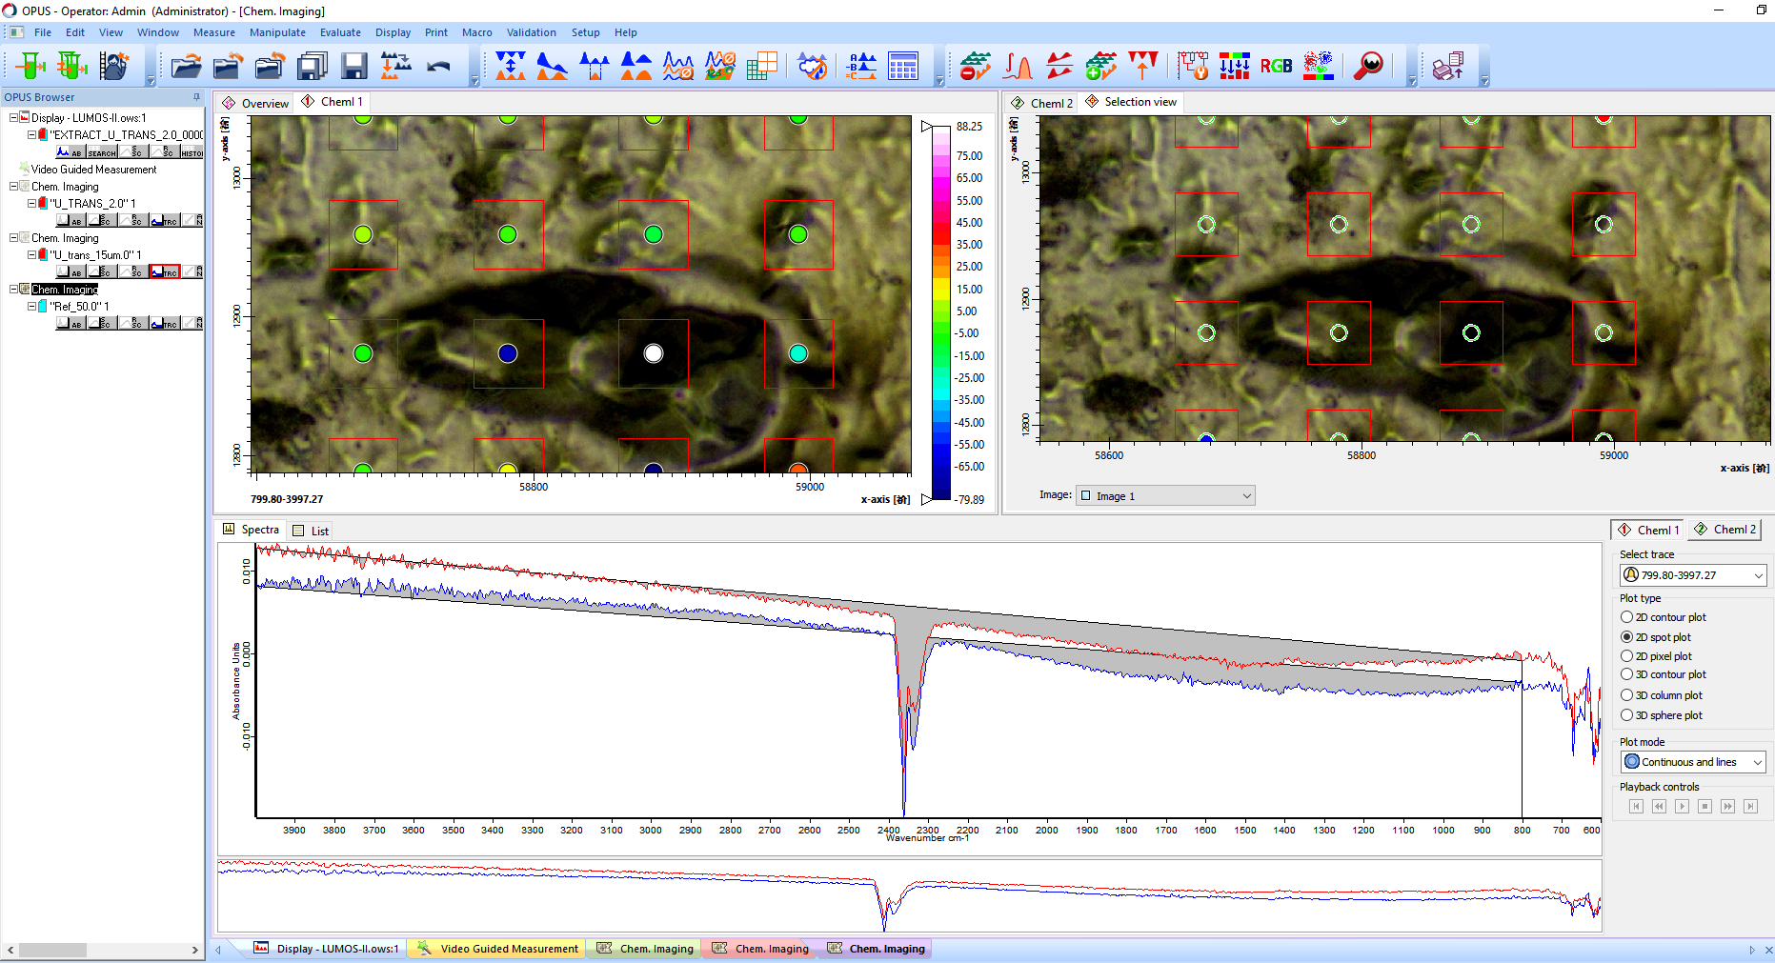
反射——9、测试完成
1.扫描进程结束后，等仪器光阑缩回，点击：Next
2.谱图框显示整合后的测量结果，
2.
1.
Notes:
（积分、谱图解析）——请参考最后面的谱图评价和处理

Slide 24
ATR
不透明型和厚型样品（例如聚合物）、粉末和表面涂层也可以使用 ATR 方法进行光谱分析。
ATR（Attenuated Total Reflection，衰减全反射）是一种特殊的反射测量模式。在此情况下
会使用入射光照明 （也就是反射模式）进行显微镜检测。

Slide 25
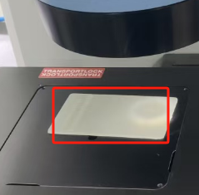
ATR——1、放置样品
1.点击：更换样品。
样品台会自动移动到装载位置。
2.将不锈钢板放在样品台中间，（以测量板上的污渍为例）
3.样品放好后，点击Postioning，
样品台会移到到之前聚焦的位置。
4.下一步
2.
1.
3.
4.

Slide 26
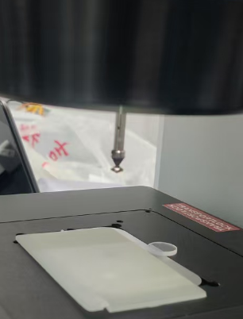
ATR——2、清洁ATR
1.可视化设置选择：反射
2.点击：清洁ATR晶体。
3.ATR从物镜伸出，用擦镜纸张沾点无水乙醇，轻柔擦拭干净晶体
4.点击：ATR晶体已准备好。ATR缩回物镜
5.下一步
1.
3.
4.
4.
2.

Slide 27
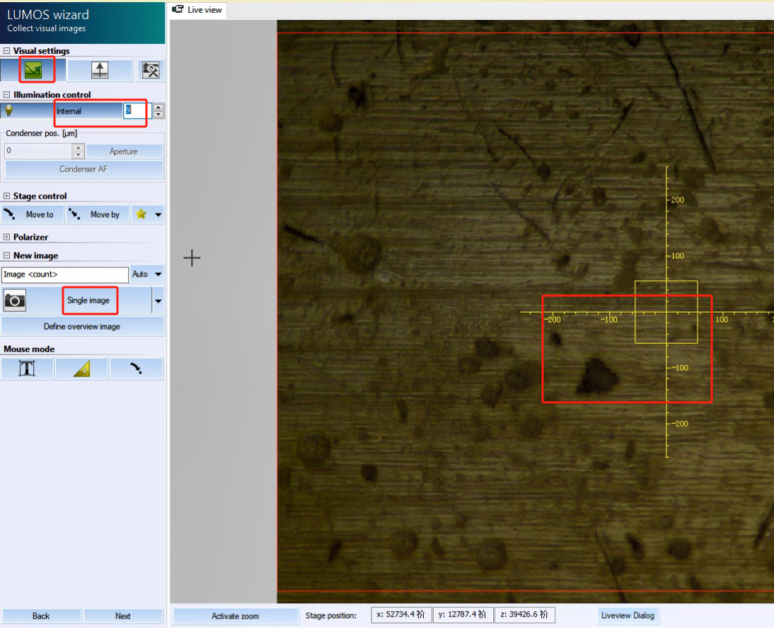
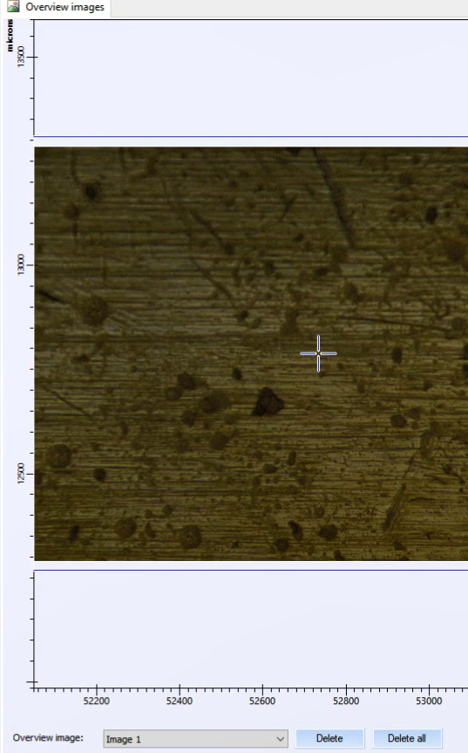
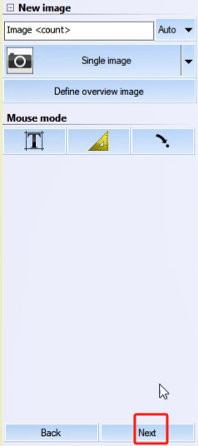
ATR——3、样品聚焦，拍摄图像
1.可视化设置选择：反射
2.通过调节合适的亮度和移动、旋转操控杆，
对样品聚焦，并移动搜索感兴趣的样品区域。
3.可以对要拍摄的图片进行命名
4.点击：单张图像按键。之后，在实时视图右侧会自动新增一个
轮廓图子窗口，其中显示摄取的单张图像
5.下一步
1.
3.
4.
2.
5.

Slide 28
ATR——4、选择检测器
选择LN-MCT检测器时，请提前加入液氮冷却

Slide 29
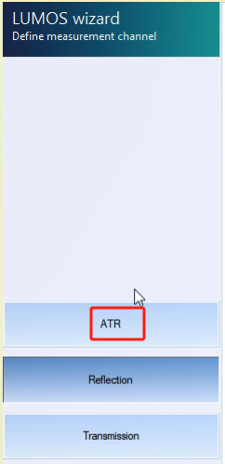
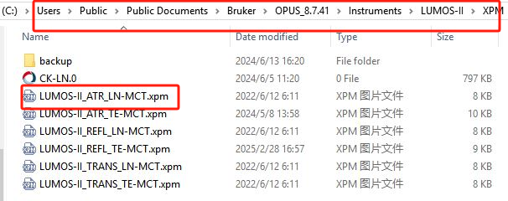
ATR——5、设置测量通道
1.测试通道选择：ATR
2.有跳出调入方法框时，请选择对应的方法
3.测量方法可以在高级测量选项里设置对应的参数
3.
2.
1.

Slide 30
ATR——6、定义背景测量模式
选择：自动背景 （ATR以空气为背景）

Slide 31
ATR——7、定义测量位置
1.左击矩形测量点网格 ，在右侧图片上拉出要测量的区域。
2.弹框可以设置测量点个数
3.鼠标左键左上角框边缘选中此框，右击选择编辑功能
（框太小不好选中时，可点击下面的放大镜框选放大）
4.可手动设置光阑大小
5.确认方法文件和设置扫描次数
6.下一步
2.
本步骤针对面扫描
如果单点测试或者线扫描，
第1个步骤为选中红色方框1 左侧的 第一个 或者 第二个按钮
3.
5.
1.
4.
6.

Slide 32
ATR——8、开始测量
1.样品命名
2.设置保存位置
3.点击：开始测量
1.
2.
3.

Slide 33
ATR——9、测试完成
1.扫描进程结束后，等仪器光阑缩回，点击：Next
2.谱图框显示整合后的测量结果，
2.
2.
1.
Notes:
（积分、谱图解析）——请参考最后面的谱图评价和处理

Slide 34
谱图评价和处理--积分
可以在下方谱图框，右击进行一些处理查看操作，也可以把谱图解析处理在进行其它操作
1.按住鼠标左键在谱图上拉出一个区域（可在两侧数字处输入具体范围），
2.在区域处右击积分—积分，进行积分操作

Slide 35
谱图评价和处理--删除积分
积分完成后，可以在编辑菜单里删除相应区域的积分结果
1.选中择谱图文件的TRC模块
2.Edit——Edit Trace List
3.在弹框里把不要的积分段删除

Slide 36
谱图评价和处理--解析出谱图
1.选中一条谱图，右击：解出光谱
2.勾选调入解析文件
3.点击解析,解析出的谱图会调入到左侧的光谱文件窗口处，
然后可以进行谱库检索等其它处理操作
4.也可以在List列表处选择对应光谱，右击—解出光谱

Slide 37
谱图评价和处理--解析出谱图
解析出的谱图会调入到左侧的光谱文件窗口处，
然后可以进行谱库检索等其它处理操作

